Slide 1

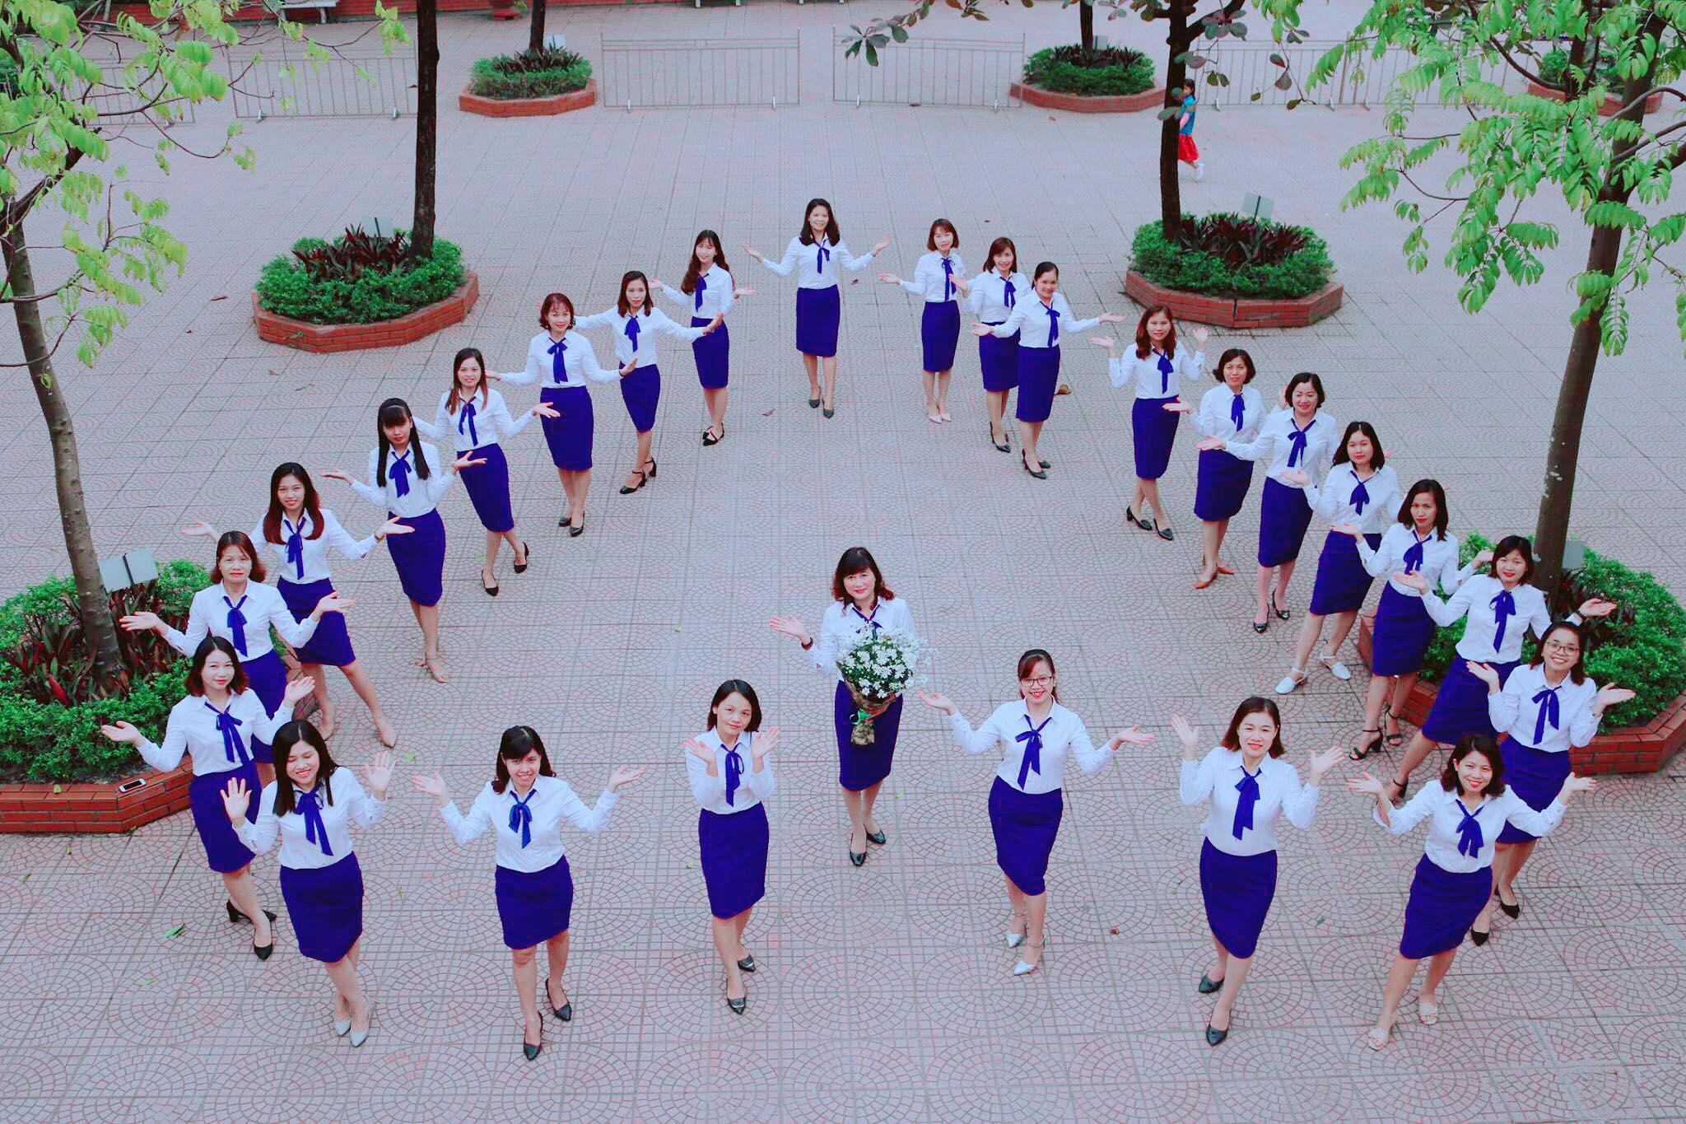
Trường Tiểu học Tây Tựu B
Chào mừng các thầy cô giáo về dự giờ lớp 4A
Giáo viên: Bùi Thị Huyền

Slide 2

Khởi động

Slide 3


Slide 4

Luyện từ và câu
Mở rộng vốn từ:
Trung thực – Tự trọng

Slide 5

Bài 1: Chọn từ thích hợp cho trong ngoặc đơn để điền vào ô trống trong đoạn văn sau:
Ai cũng khen bạn Minh, lớp trưởng lớp em, là con ngoan trò giỏi. Minh phụ giúp bố mẹ nhiều việc nhà, nhưng luôn luôn đi học đúng giờ, làm bài đầy đủ, chưa bao giờ để ai phiền trách điều gì. Cô chủ nhiệm lớp em thường bảo: “Minh là một học sinh có lòng .” Là học sinh giỏi nhất trường nhưng Minh không . Minh giúp đỡ các bạn học kém rất nhiệt tình và có kết quả, khiến các bạn hay mặc cảm, nhất cũng dần dần thấy hơn vì học hành tiến bộ. Khi phê bình, nhắc nhở những bạn mắc khuyết điểm, Minh có cách góp ý rất chân tình, nên không làm bạn nào . Lớp 4A chúng em rất về bạn Minh.
1
2
3
4
5
6
(Từ để chọn: tự tin, tự ti, tự trọng, tự kiêu, tự hào, tự ái.)

Slide 6
Nghĩa của các từ:
* Tự tin:
tin vào bản thân mình
* Tự ti:
tự đánh giá mình thấp kém và thiếu tự tin
* Tự trọng:
coi trọng và giữ gìn phẩm giá của mình
*Tự kiêu:
tự cho mình hơn người và tỏ ra coi thường người khác
* Tự hào:
lấy làm hài lòng, hãnh diện về cái tốt đẹp mình có
* Tự ái:
khó chịu khi cảm thấy bị đánh giá thấp hoặc bị coi thường
(Trích dẫn: Từ điển Việt Nam 1996)

Slide 7
Bài 1: Chọn từ thích hợp cho trong ngoặc đơn để điền vào ô trống trong đoạn văn sau:
Ai cũng khen bạn Minh, lớp trưởng lớp em, là con ngoan trò giỏi. Minh phụ giúp bố mẹ nhiều việc nhà, nhưng luôn luôn đi học đúng giờ, làm bài đầy đủ, chưa bao giờ để ai phiền trách điều gì. Cô chủ nhiệm lớp em thường bảo: “Minh là một học sinh có lòng .” Là học sinh giỏi nhất trường nhưng Minh không . Minh giúp đỡ các bạn học kém rất nhiệt tình và có kết quả, khiến các bạn hay mặc cảm, nhất cũng dần dần thấy hơn vì học hành tiến bộ. Khi phê bình, nhắc nhở những bạn mắc khuyết điểm, Minh có cách góp ý rất chân tình, nên không làm bạn nào . Lớp 4A chúng em rất về bạn Minh.
tự trọng
1
tự kiêu
2
tự ti
3
tự tin
4
tự ái
5
tự hào
6
tự tin
tự ti
tự trọng
tự kiêu
tự hào
tự ái
(Từ để chọn: , , , , , )

Slide 8


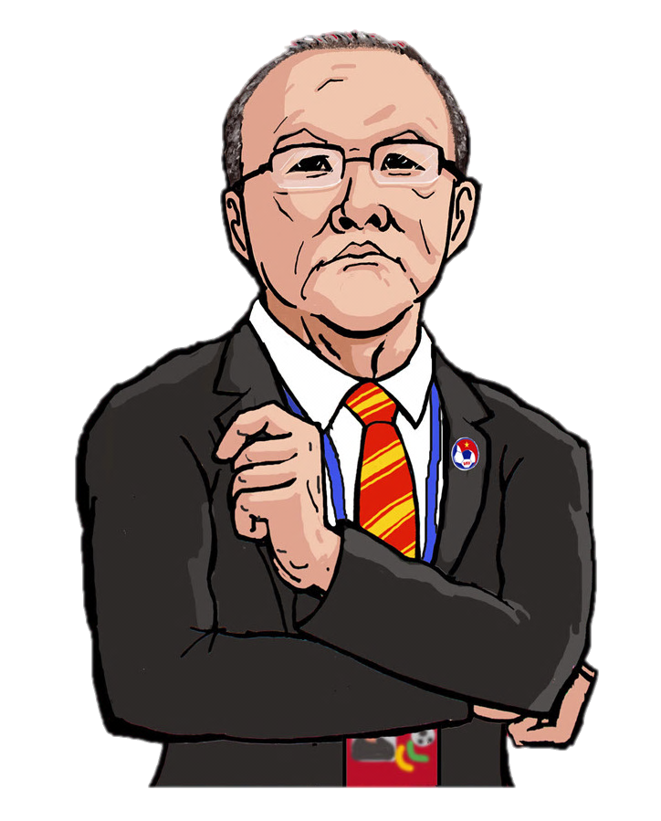
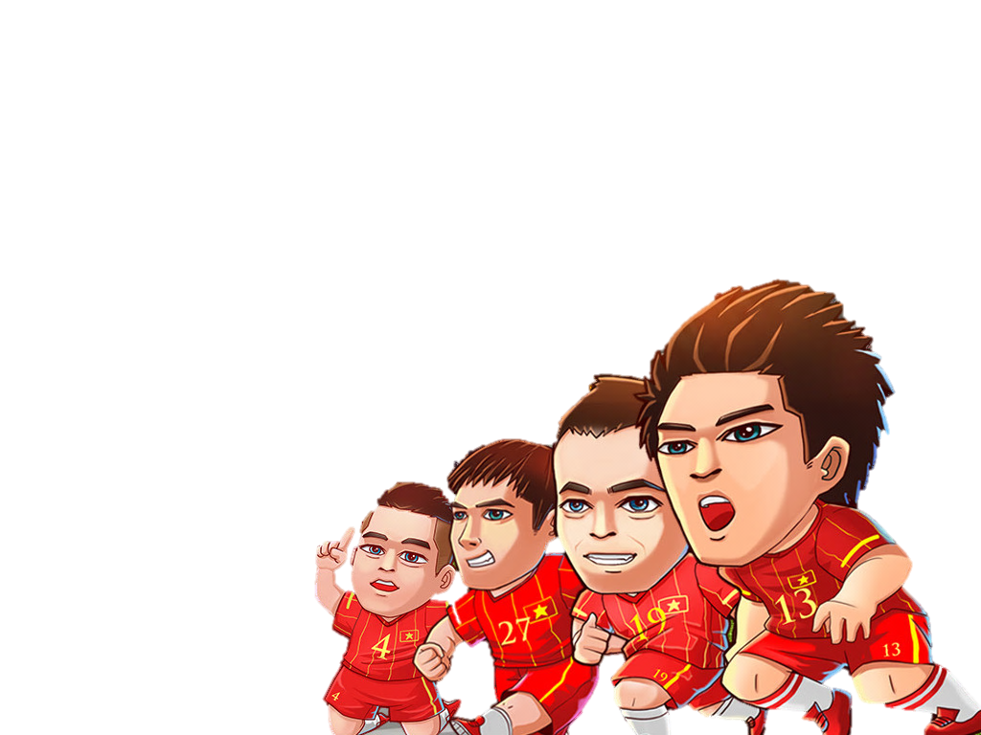
VIỆT NAM VÔ ĐỊCH
SÚT LUÂN LƯU

Slide 9
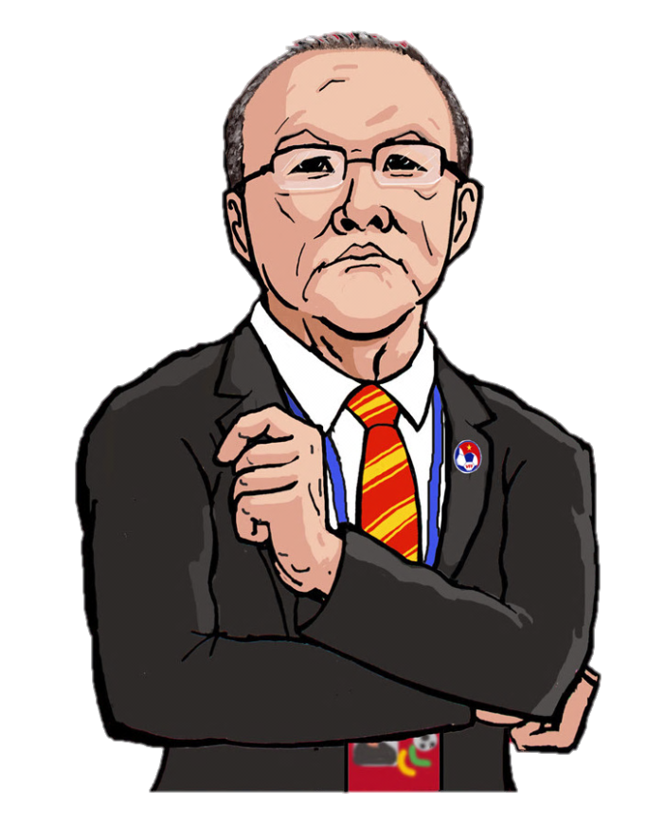
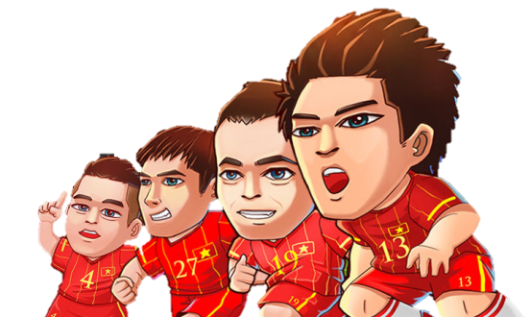
SÚT LUÂN LƯU!
Luật chơi:
Trên màn hình có 5 câu hỏi.
Suy nghĩ 5 giây và chọn đáp án có trong mỗi câu hỏi.
Nếu trả lời đúng thủ môn sẽ bắt được bóng. Trả lời sai bóng sẽ bay vào lưới.

Slide 10
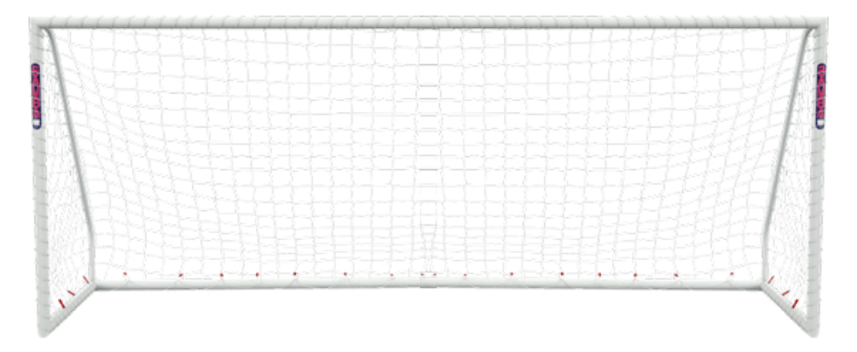

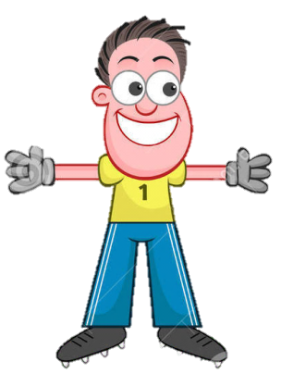
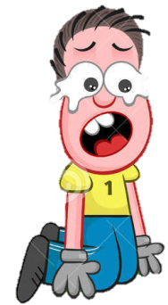



VIỆT NAM VÔ ĐỊCH! TÔI YÊU VIỆT NAM!
Câu 1: “Trung nghĩa” có nghĩa là gì?
A. Một lòng một dạ vì việc nghĩa
B. Trung thành, dũng cảm
C. Trước sau như một, không gì lay chuyển
D. Có tinh thần nghĩa hiệp

Slide 11
VIỆT NAM VÔ ĐỊCH! TÔI YÊU VIỆT NAM!
Câu 2: “Trung thành” là một lòng một dạ gắn bó với lí tưởng, tổ chức hay với người nào đó. Đúng hay Sai?
A. Sai
B. Đúng

Slide 12

VIỆT NAM VÔ ĐỊCH! TÔI YÊU VIỆT NAM!
Câu 3: Nghĩa của từ “Trung hậu” là:
A. Ăn ở nhân hậu
B. Thật thà, trước sau như một
C. Ăn ở nhân hậu, thành thật, trước sau như một

Slide 13
VIỆT NAM VÔ ĐỊCH! TÔI YÊU VIỆT NAM!
Câu 4: “Trung thực” là trước sau như một, không gì lay chuyển nổi. Đúng hay sai?
A. Sai
B. Đúng

Slide 14
VIỆT NAM VÔ ĐỊCH! TÔI YÊU VIỆT NAM!
Câu 5: “Trung kiên” có nghĩa là gì?
A. Trước sau như một, không gì lay chuyển nổi
B. Ngay thẳng, thật thà
C. Thật thà, ăn ở nhân hậu

Slide 15
VIỆT NAM VÔ ĐỊCH
SÚT LUÂN LƯU

Slide 16
Bài 3: Xếp các từ ghép trong ngoặc đơn thành hai nhóm dựa theo nghĩa của tiếng “trung”:
(trung bình, trung thành, trung nghĩa, trung thực, trung thu, trung hậu, trung kiên, trung tâm.)
Trung có nghĩa là “ở giữa”. | Trung có nghĩa là “một lòng một dạ”.
M: trung thu | M: trung thành
Trung nghĩa, trung thực, trung hậu, trung kiên.
Trung bình, trung tâm.

Slide 17

Bài 4: Đặt câu với một từ đã cho trong bài tập 3.

Slide 18


Slide 19

CHÀO CÁC EM!

